Slide 1
Lắng nghe
lịch sử nước mình

Slide 2
Nhận biết được một số yếu tố của
truyện truyền thuyết
01
Mục tiêu bài học
Nhận biết được nhân vật, các chi tiết tiêu
biểu trong tính chỉnh thể của tác phẩm
02
Tình cảm, cảm xúc của người viết qua ngôn ngữ văn bản
03
Biết giữ gìn, phát huy truyền thống dựng nước, giữ nước; trân trọng giá trị văn hóa
04

Slide 3
Khởi động

Slide 4
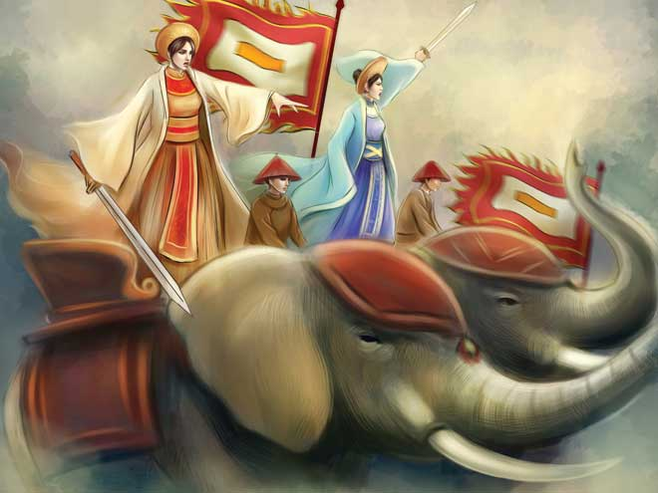
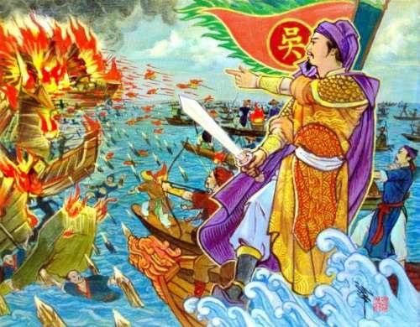
TRÒ CHƠI: NHÌN HÌNH ĐOÁN NHÂN VẬT LỊCH SỬ
Hai Bà Trưng
Ngô Quyền

Slide 5
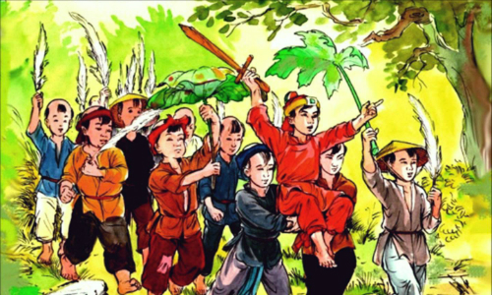
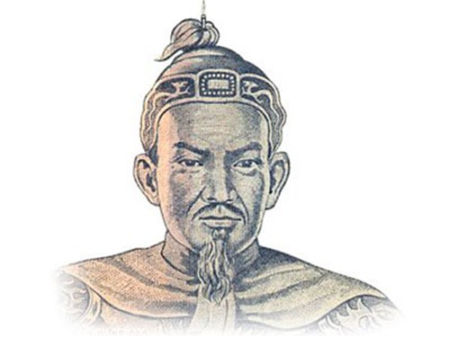
TRÒ CHƠI: NHÌN HÌNH ĐOÁN NHÂN VẬT LỊCH SỬ
Đinh Bộ Lĩnh
Trần Hưng Đạo

Slide 6
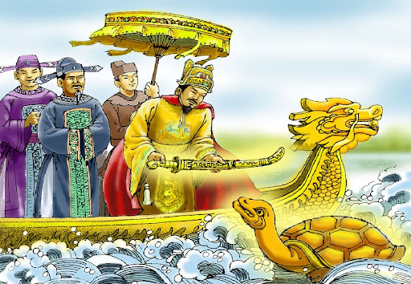
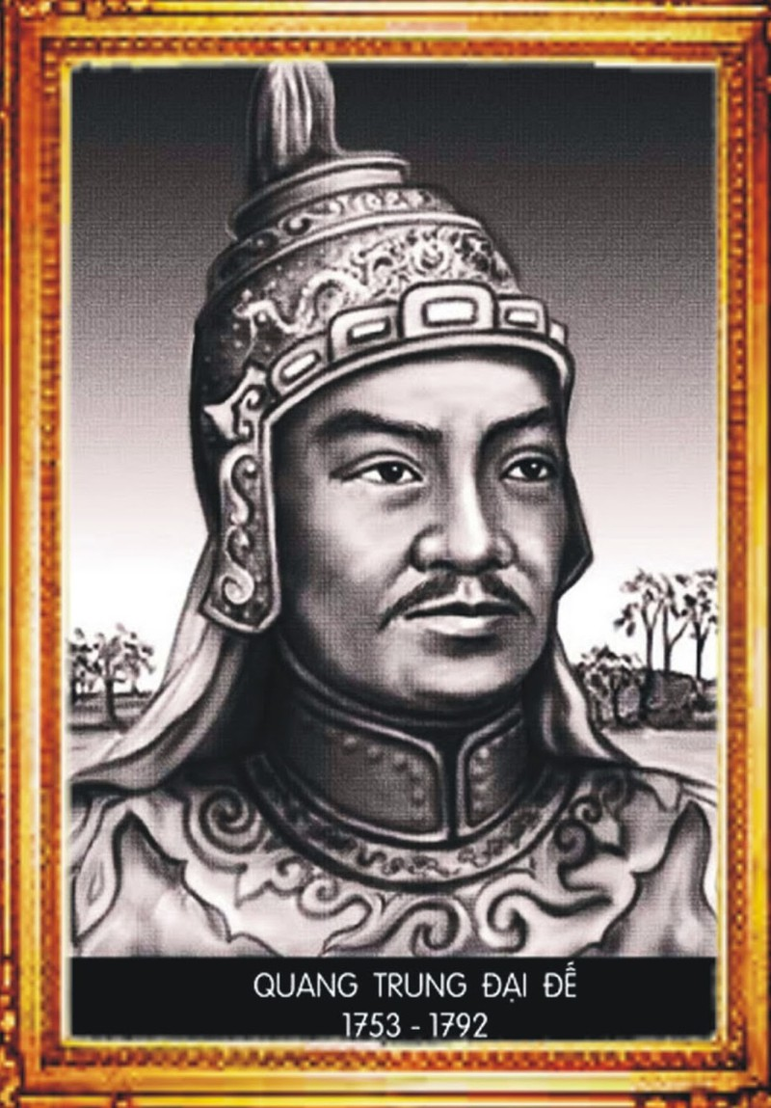
Lê Lợi
Nguyễn Huệ

Slide 7
Tri thức đọc hiểu

Slide 9
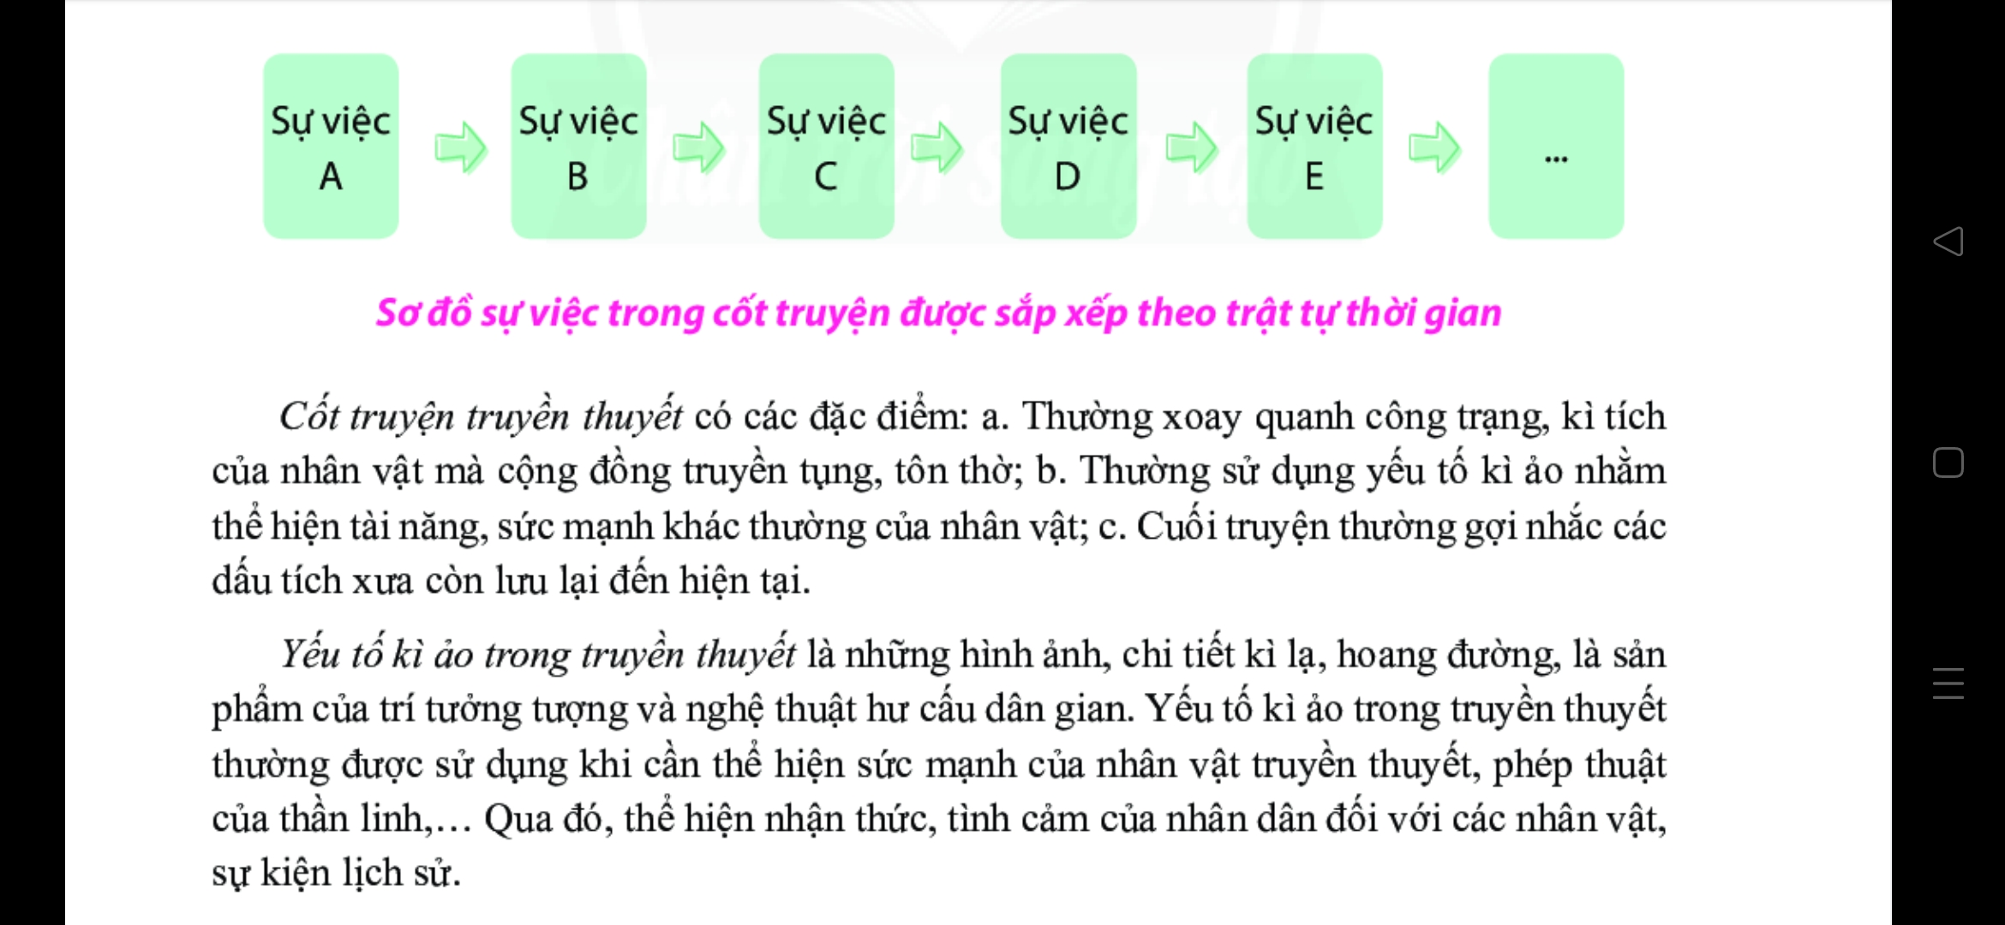

Slide 10
Bài 1: Lắng nghe lịch sử nước mình

A. PHẦN ĐỌC
Tri thức đọc hiểu
Khái niệm
Nhân vật
Truyền thuyết
Đặc điểm của truyền thuyết
Cốt truyện
Yếu tố kì ảo
Lời kể

Slide 11
Văn bản 1:
Thánh Gióng

Slide 14
Văn bản 1: Thánh Gióng

I. Trải nghiệm cùng văn bản
- Thể loại:
Truyền thuyết
- Nhân vật chính:
Thánh Gióng
→ người anh hùng chống giặc ngoại xâm
- Thời đại lịch sử:
Hùng Vương thứ sáu

Slide 16
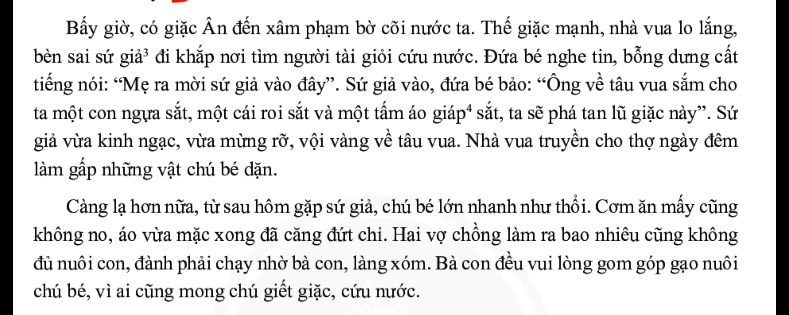

Slide 17
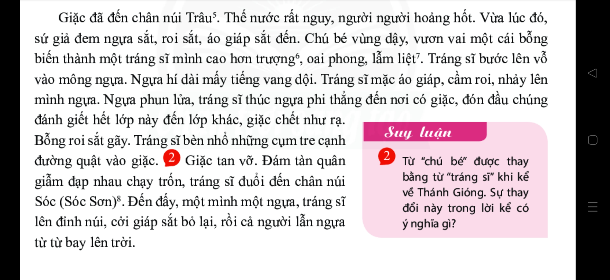

Slide 19
Đọc và đánh số thứ tự vào từng ô trước các chi tiết dưới đây theo đúng trình tự xuất hiện trong truyện Thánh Gióng:
Giặc Ân xâm lược, vua sai sứ giả rao tìm người tài cứu nước
Hai vợ chồng ông lão ao ước có một đứa con.
Bà ra đồng thấy một vết chân to ướm thử.
Gióng lớn nhanh như thổi, bà con làng xóm phải góp gạo nuôi.
Bà sinh ra Gióng, lên ba vẫn không biết nói.
Nghe tiếng rao, Gióng liền nói được ngỏ lời xin đi đánh giặc.
Gióng cùng ngựa sắt lên núi Sóc Sơn và bay lên trời.
Vua cho mang ngựa sắt, roi sắt, giáp sắt đến, Gióng vươn vai cao hơn trượng, phi ngựa xông vào trận, giặc tan.
Vua nhớ công ơn, lập đền thờ.
4
1
2
6
3
5
8
7
9

Slide 20
Văn bản 1: Thánh Gióng

I. Trải nghiệm cùng văn bản
- Thể loại:
Truyền thuyết
- Nhân vật chính:
Thánh Gióng → người anh hùng chống giặc ngoại xâm
- Thời đại lịch sử:
Hùng Vương thứ sáu
- Bố cục:
4 phần
+ Từ đầu… nằm đấy: Sự ra đời của Gióng
+ Tiếp… cứu nước: Sự trưởng thành của Gióng
+ Tiếp… lên trời: Gióng đánh tan giặc và bay về trời
+ Còn lại : Những vết tích còn lại của Gióng.

Slide 21
Văn bản 1: Thánh Gióng

I. Trải nghiệm cùng văn bản
II. Suy ngẫm và phản hồi
1. Cốt truyện truyền thuyết
a. Các sự việc chính và chi tiết kì ảo

Slide 22
PHIẾU HỌC TẬP SỐ 1
TT | Các sự kiện chính | Chi tiết kì ảo | Ý nghĩa
1 | Thánh Gióng ra đời
2 | Thánh Gióng lớn lên
3 | Thánh Gióng ra trận và chiến thắng
4 | Thánh Gióng bay về trời
Nhận xét | Trình tự diễn biến của sự việc như thế nào? | Chi tiết kỳ ảo nhằm thể hiện điều gì? | Thái độ, tình cảm của nhân dân đối với nhân vật, sự kiện là gì?

Slide 23
Văn bản 1: Thánh Gióng

I. Trải nghiệm cùng văn bản
II. Suy ngẫm và phản hồi
1. Cốt truyện truyền thuyết
a. Các sự việc chính và chi tiết kì ảo
Thánh Gióng ra đời:
+ Bà mẹ ướm chân – thụ thai, 12 tháng mới sinh; cậu bé lên ba không biết nói, cười.
→ Sự ra đời kì lạ
+ Khi nghe tiếng sứ giả thì cất tiếng nói đòi đi đánh giặc
→ Ý thức đánh giặc cứu nước được đặt lên hàng đầu.
- Thánh Gióng lớn lên:
Gióng lớn nhanh như thổi. Bà con làng xóm góp gạo
nuôi Gióng
→ Tinh thần dân tộc khi có nạn ngoại xâm

Slide 24
Văn bản 1: Thánh Gióng

I. Trải nghiệm cùng văn bản
II. Suy ngẫm và phản hồi
1. Cốt truyện truyền thuyết
a. Các sự việc chính và chi tiết kì ảo
- Thánh Gióng ra trận và chiến thắng:
vươn vai biến thành tráng sĩ ... Roi sắt gãy, tráng sĩ bèn nhổ cụm tre ... quật vào giặc.
→ Ý chí kiên cường, bất khuất trong chiến đấu.
cả người lẫn ngựa từ từ bay về trời.
- Thánh Gióng bay về trời:
→ Vì nước vì dân, không màng danh lợi. Gióng là bất tử.

Slide 25
Văn bản 1: Thánh Gióng

I. Trải nghiệm cùng văn bản
II. Suy ngẫm và phản hồi
1. Cốt truyện truyền thuyết
a. Các sự việc chính và chi tiết kì ảo
Nhận xét:
- Diễn biến sự việc diễn ra theo trình tự thời gian
- Chi tiết kì ảo nhằm thể hiện tài năng, sức mạnh khác thường của nhân vật
- Tình cảm của nhân dân: ngưỡng mộ, ngợi ca

Slide 26
Văn bản 1: Thánh Gióng

I. Trải nghiệm cùng văn bản
II. Suy ngẫm và phản hồi
1. Cốt truyện truyền thuyết
a. Các sự việc chính và chi tiết kì ảo
b. Kết thúc truyện
- Sự việc kết thúc:
Nhân dân ghi nhớ công ơn Thánh Gióng.
- Dấu tích xưa còn lưu lại:
bụi tre đằng ngà, hồ ao liên tiếp, làng Cháy ...
→ Tạo bằng chứng xác thực cho lời kể.

Slide 27
Văn bản 1: Thánh Gióng

I. Trải nghiệm cùng văn bản
II. Suy ngẫm và phản hồi
1. Cốt truyện truyền thuyết
2. Nhân vật Thánh Gióng:
Lời nói của Gióng
- Lời Gióng nói với mẹ:
“Mẹ ra mời sứ giả ...”
- Lời Gióng nói với sứ giả:
“Ông về tâu với vua sắm cho ta ...”
→ Ngôn ngữ, lời nói ấn tượng, khác lạ

Slide 28
Văn bản 1: Thánh Gióng

I. Trải nghiệm cùng văn bản
II. Suy ngẫm và phản hồi
1. Cốt truyện truyền thuyết
2. Nhân vật Thánh Gióng:
Lời nói của Gióng
b. Nhiệm vụ của Gióng
- Nhiệm vụ: đánh giặc Ân cứu nước
- Tầm quan trọng: cứu nước, cứu dân
→ Gắn với sự kiện lịch sử: chống giặc ngoại xâm thời Hùng Vương

Slide 29
Văn bản 1: Thánh Gióng

I. Trải nghiệm cùng văn bản
II. Suy ngẫm và phản hồi
1. Cốt truyện truyền thuyết
2. Nhân vật Thánh Gióng:
Lời nói của Gióng
b. Nhiệm vụ của Gióng
c. Lời người kể chuyện

Slide 30
PHIẾU HỌC TẬP SỐ 3
Văn bản trên đã sử dụng nhiều từ ngữ khác nhau để chỉ nhân vật Gióng. Em hãy liệt kê các từ ngữ ấy thành hai nhóm theo hai thời điểm: trước và sau khi Gióng “vươn vai” thành tráng sĩ để ra trận đánh giặc. Nhận xét tình cảm, cảm xúc của tác giả thể hiện qua cách sử dụng những từ ngữ ấy.
Trước khi Thánh Gióng ra trận đánh đuổi giặc Ân | Trong và sau khi Thánh Gióng ra trận đánh đuổi giặc Ân
Cậu bé
Tráng sĩ
Đứa trẻ
Phù Đổng Thiên Vương
Chú bé
Thánh Gióng
Nhận xét:
Nhận xét:
Sự trìu mến, thân mật
Niềm tôn quí, ngợi ca

Slide 31
Văn bản 1: Thánh Gióng

I. Trải nghiệm cùng văn bản
II. Suy ngẫm và phản hồi
1. Cốt truyện truyền thuyết
2. Nhân vật Thánh Gióng:
Lời nói của Gióng
b. Nhiệm vụ của Gióng
c. Lời người kể chuyện
- Cách xưng hô, lời kể góp phần thể hiện lòng yêu mến, sự trân trọng, tôn vinh.

Slide 32
PHIẾU HỌC TẬP SỐ 4
Câu 1: Em hãy nêu chủ đề của truyện “Thánh Gióng”
Câu 2: Đặc điểm của truyền thuyết thể hiện qua truyện “Thánh Gióng” như thế nào? Cốt truyện: Nhân vật: Yếu tố kì ảo:
Ngợi ca, tôn vinh những người anh hùng: yêu nước, dũng cảm, không màng danh lợi.
Liên quan đến sự kiện lịch sử có thật: thời Hùng Vương thứ sáu và cuộc chiến chống giặc Ân xâm lược; tái hiện cuộc đời của người anh hùng với chiến công lẫy lừng.
lời nói, ngoại hình khác lạ; hành động phi thường; có công lớn với đất nước; được nhân dân tôn thờ
có nhiều chi tiết kì ảo, hoang đường

Slide 33
Văn bản 1: Thánh Gióng

I. Trải nghiệm cùng văn bản
II. Suy ngẫm và phản hồi
III. Tổng kết
1. Hình thức:
- Cốt truyện: liên quan đến sự kiện lịch sử có thật: thời Hùng Vương thứ sáu và cuộc chiến chống giặc Ân xâm lược; tái hiện cuộc đời của người anh hùng với chiến công lẫy lừng.
- Nhân vật: lời nói, ngoại hình khác lạ; hành động phi thường; có công lớn với đất nước; được nhân dân tôn thờ.
- Có yếu tố kì ảo
2. Nội dung:
- Ngợi ca, tôn vinh những người anh hùng: yêu nước, dũng cảm, không màng danh lợi.

Slide 34
Văn bản 1: Thánh Gióng

I. Trải nghiệm cùng văn bản
II. Suy ngẫm và phản hồi
III. Tổng kết
IV. Luyện tập
Thảo luận: câu hỏi 6, 7 (Sgk/23)

Slide 35
Thanks for watching

